Slide 1

NÁRODNÍ OBROZENÍ
Opakujeme dějepis na druhém stupni

Slide 2
NÁRODNÍ OBROZENÍ - TESTÍK
Název : Opakujeme dějepis na II. stupni
Šablona: III/2
Číslo: 49
Autor: Mgr. Soňa Blažková
Škola: ZŠ Choltice „Učíme se pro život“
Klíčová slova: český jazyk, germanizace, František II., J.K. Tyl, L. Škroup, F. Palacký, J. Jungmann, J. Dobrovský, M. Kopecký
Třída: dějepis 8 Datum: 21.2. 2013

Slide 3
METODICKÝ NÁVOD a OBSAH:
Cíl : zopakovat období Národního obrození
Každý žák si napíše na papír čísla 1-10 pod sebe, každé číslo na nový řádek. Po spuštění testu dopisuje pouze písmeno odpovědi.
List 1- 3 úvodní
List 4 – 13 10 otázek je načasováno na 25´´ - 30´´
Každou otázku po 10´´ doplní obrázek.
List 14 – výsledky testíku a hodnocení
List 15 – zdroje
-obrázky jsou doplněny hypertextovým odkazem
-písemné zdroje jsou citovány

Slide 4
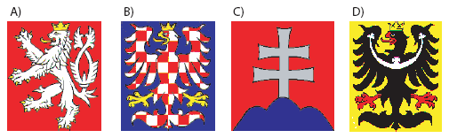


1.V době Národního obrození žilo na území Habsburské monarchie 13 národností. Dokážeš jich vyjmenovat alespoň pět?

Slide 5

2.Vyjmenuj etapy Národního obrození:

Slide 6
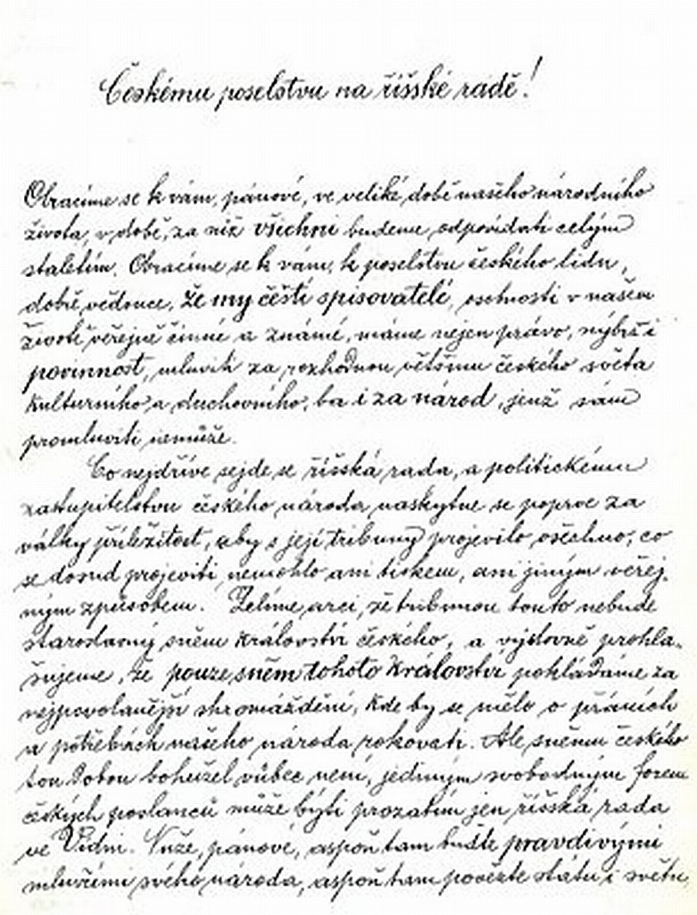
3.Úřední jazyk Habsburské monarchie byl jazyk český ?
Odpověz
ANO / NE

Slide 7
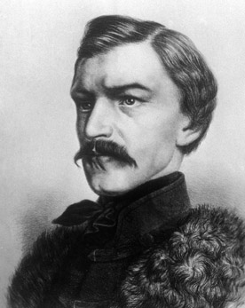
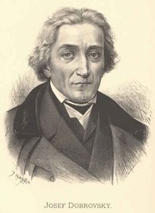
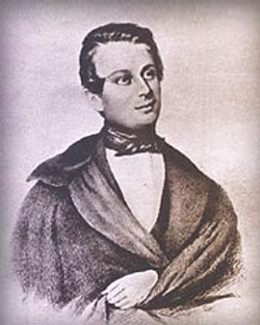
4. Vyber hlavní osobnost první etapy NO:
A) K.H. Borovský
B) J. Dobrovský
C) J.K. Tyl

Slide 8
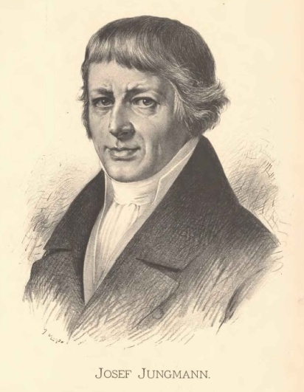
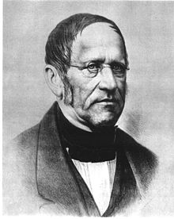
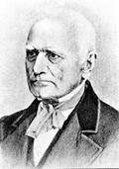
5. O rozvoj českého jazyka se zasloužil také :
A) J. Jungmann
B) F. Palacký
C) J.E. Purkyně

Slide 9
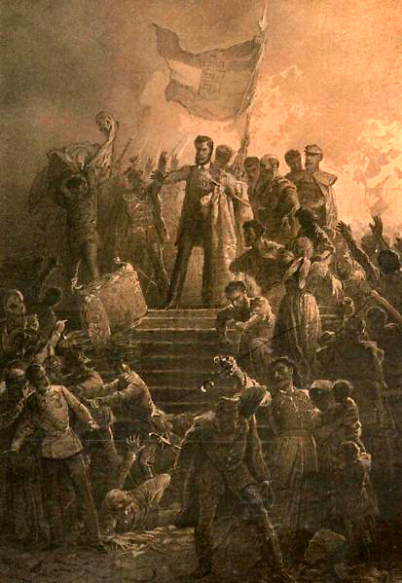
6. Vysvětli stručně pojem germanizace:

Slide 10
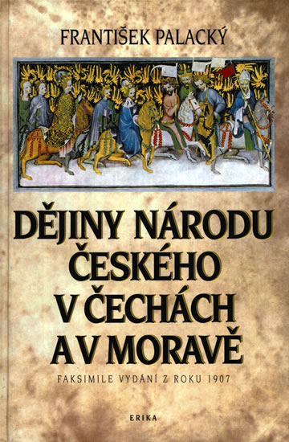
7. Kdo je autor knihy Dějiny národu v Čechách a v Moravě?
A) J. Jungmann
B) J. Dobrovský
C) F. Palacký

Slide 11
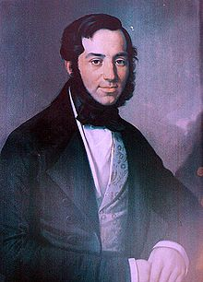
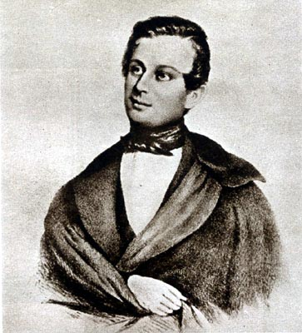
8. Napiš tvůrce naší české hymny:
Napiš:
A) autora textu
B) autora hudby

Slide 12
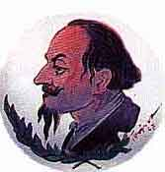
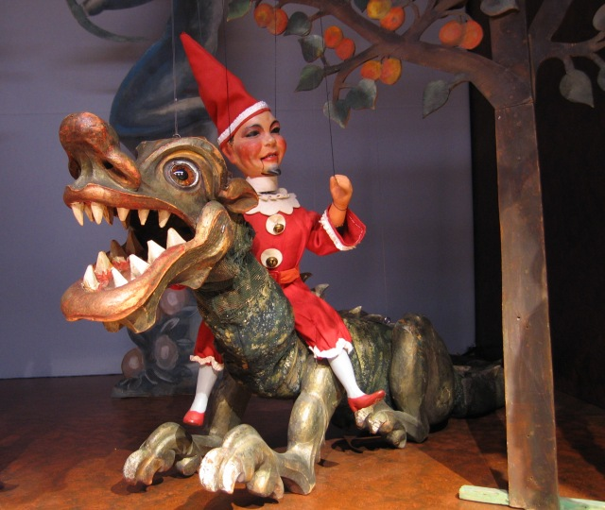
9. Na venkově šíří češtinu kočovní loutkáři. Znáš autora postavičky KAŠPÁRKA?

Slide 13
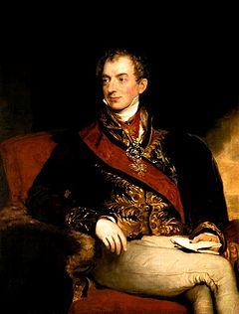
10.Za Habsburka Františka II. ministerský předseda prosazuje policii a silnou cenzuru. Kdo to je?
A) J. Colbert
B) K. Metternich
C) A. Bach

Slide 14
Výsledky : Hodnocení:
1) Češi, Němci, Italové, Slováci,Poláci, Chorvati, Židé, Romové,Slovini, Srbové, Rusini, Rumuni,Maďaři
2) a)obměna češtiny
b) rozvoj češtiny
c) politické cíle
3) NE
4) B
5) A
6) poněmčování
7) C
8) J.K. Tyl, F. Škroup
9) Matěj Kopecký
10) B
10 bodů 1
9 – 8 bodů 2
7 – 6 bodů 3
5 – 4 body 4
3 – 0 bodů 5

Slide 15
ZDROJE:
Obrázky jsou kopírovány z prohlížeče Google obrázky a vloženy s hypertextovým odkazem dne 21.2. 2013
(klikni na obrázek P tl M)
Písemné prameny:
MANDELOVÁ, Helena; KUNSTOVÁ, Eliška; PAŘÍZKOVÁ, Ilona. Dějiny novověku. Brno : Dialog, 2003. 179 s.
ČAPKA, František; VYKOUPIL, Libor. Dějepis : Novověk. Brno : Nová škola, 2009. 131 s.

